Slide 1
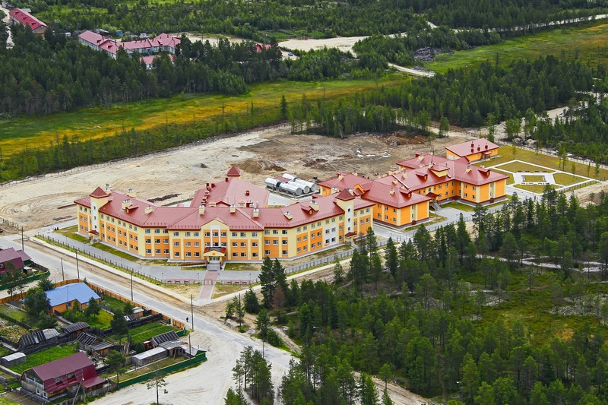
Толькинская школа-интернат:
сегодня, завтра…
Реализации НП «Образование» в МОУ «ТШИ СОО» к 2024 году
К «сегодняшнему дню» принадлежит лишь тот, кто заполняет его поступками, обращенными в завтра.
Кароль Ижиковский

Slide 2
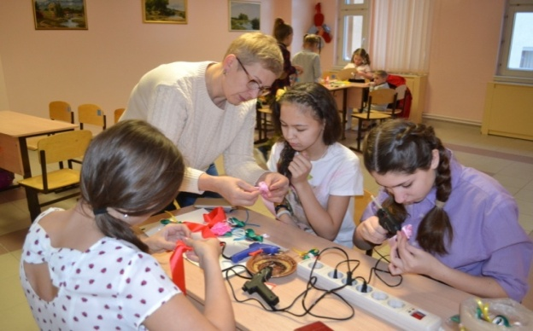
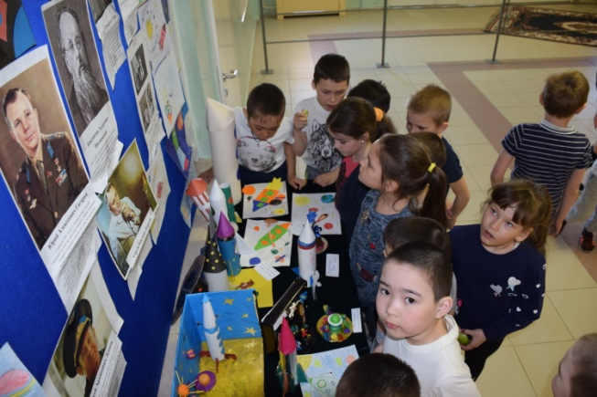
Проект «Успех каждого ребёнка
Сегодня | Мероприятия школы, способствующие достижению цели проекта
1.Практически 90% детей школы в возрасте от 7 до 18 лет имеют возможность получать дополнительное образование по максимально возможному в условиях сельской школы спектру программ . | 1.Качественно повысить уровень и содержание занятий в объединениях естественнонаучной и технической направленности системы дополнительного образования с использованием базы детского технопарка «Кванториум». 2.С целью повышения качества и уровня занятий по НРК (профориентационная работа) системно использовать возможности этногородка и краеведческого музея школы. 3.Создать на базе школы и этнографичекого музея интенсивные курсы по изучению селькупского языка; выпустить диск курса «Интенсивный селькупский».

Slide 3
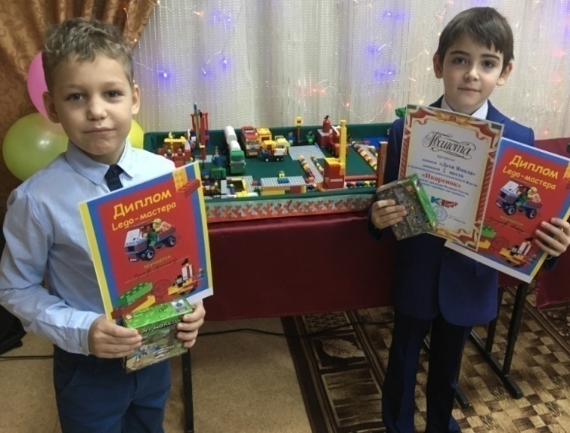
Проект «Успех каждого ребёнка» каждого ребёнка»
Сегодня | Мероприятия школы, способствующие достижению цели проекта
2. В школе дети имеют возможность осознанно выбрать свою профессиональную траекторию и пути карьерного развития. 3.Профилизация образования представлена четырьмя направлениями: социально гуманитарным,социально-экономическим, физико-математическим и естественно-научным. | 4.Организовать участие школьников в открытых онлайн-уроках проекта "ПРОектория« (ранняя профориентация). 5. Детям, имеющим склонности к НТТ предоставить возможность ускоренного развития инженерных, исследовательских навыков на основе проектной деятельности. 6. Разработать целевую модель вовлечения общественно-деловых объединений и участия представителей работодателей в принятии решений по вопросам управления общеобразовательными организациями, в т.ч. в обновлении образования.

Slide 4
Организации–партнёры МОУ «ТШИ СОО»
Управление образования, Администрация МО Толькинское, ЦРБ, Управление по делам малочисленных народов Севера, Управление по труду и социальной защите населения, ТЦ ДОД, ДШИ , ДК, Спорткомплекс «Снежинка»,«Контакт-Энерго» , Агрофирма «Толькинская», ПОМ, Пожарная часть села, Строительные технологии, Отдел молодёжной политики
Админи-страция МО
Управле-ние образова-ния
КМНС
«Ямал-Энерго», Агрофирма
Социальные партнёры школы
ДШИ, ТЦ ДОД, ДК
Строитель-ные технологии
ПОМ, Пожарная часть села
Управление по культуре и молодежной политике
Центральная районная больница
Центр занятости

Slide 5
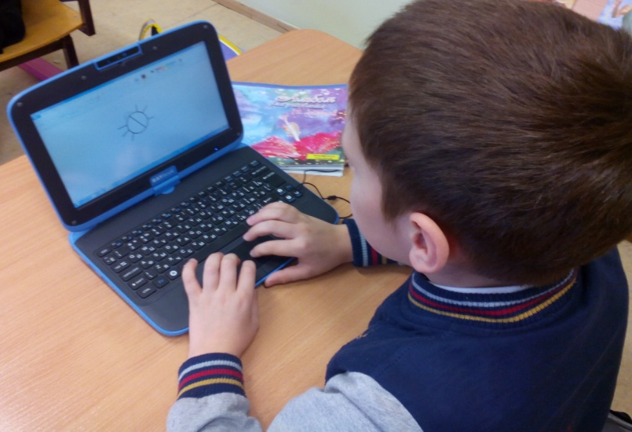
Проект «Цифровая образовательная среда»
Сегодня | Мероприятия школы, способствующие достижению цели проекта
1.В МОУ «ТШИ СОО» обновлены два компьютерных класса. 2. На уроках и во внеурочное время активно используются возможности мобильного класса в рамках проекта «1 УЧЕНИК-1 КОМПЬЮТЕР». 3. Отчётность в школе частично переведена в электронный вид. | 1. Создать единую базу электронных методических пособий: - учителей школы ( в. ч.и по НРК); -научных и проектных разработок учащихся; 2.Образовательные организации обеспечат Интернетом, а на уроках будут использовать технологии виртуальной и дополненной реальности и «цифровых двойников».

Slide 6
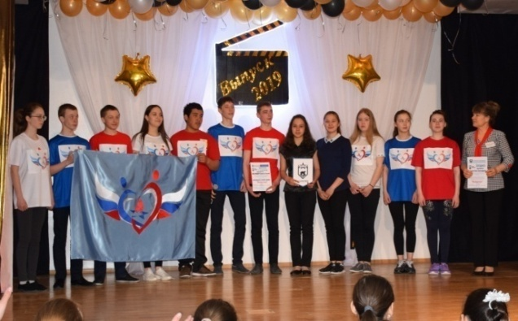
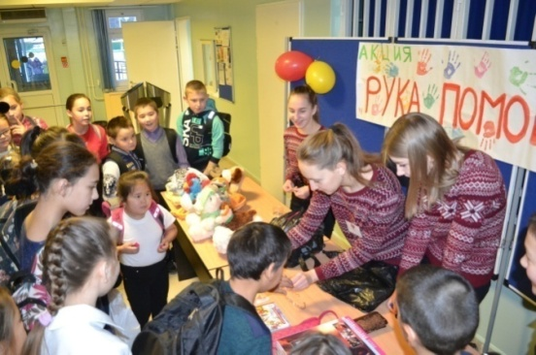
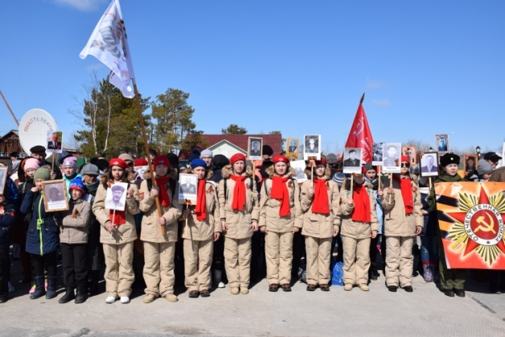
Проект ««Социальная активность»
Сегодня | Мероприятия школы, способствующие достижению цели проекта
1.47 % обучающихся вовлечены в деятельность общественных объединений, в т.ч. волонтерскую. 2. 35 % воспитанников задействованы в мероприятиях по вовлечению в творческую деятельность. | Вовлечь в деятельность общественных объединений до 100% учащихся. Для эффективного поиска информации, взаимодействия, коммуникации и обучения добровольцев создать на базе школы первичную ячейку добровольчества, поселения. объединяющую ДЕТЕЙ И РОДИТЕЛЕЙ. Совместно с Администрацией Толькинского поселения разработать систему социальной поддержки граждан, систематически участвующих в волонтерских проектах поселения.

Slide 7
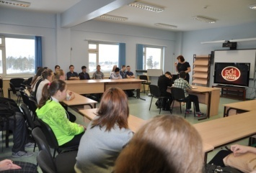
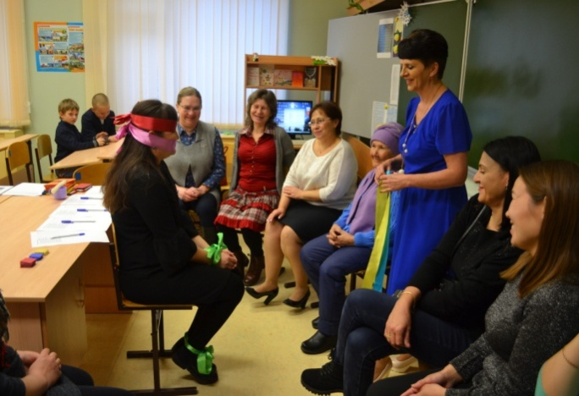
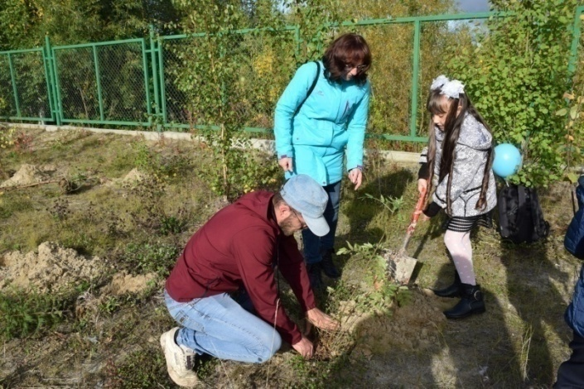
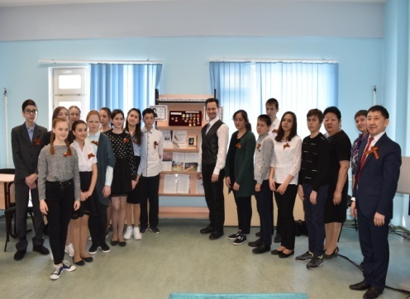
Проект «Социальная активность
Сегодня | Мероприятия школы, способствующие достижению цели проекта
В школе создан консультационный пункт для получения высококачественной психолого-педагогической, методической и консультативной помощи: родителями детей, ;гражданам, желающими принять на воспитание в свои семьи детей, оставшихся без попечения родителей. | В соответствие с методическими рекомендациями проекта создать условия для повышения психолого-педагогической компетентности родителей, ОКАЗАНИЯ РАННЕЙ ПОМОЩИ через функционирование консультационного пункта.

Slide 8
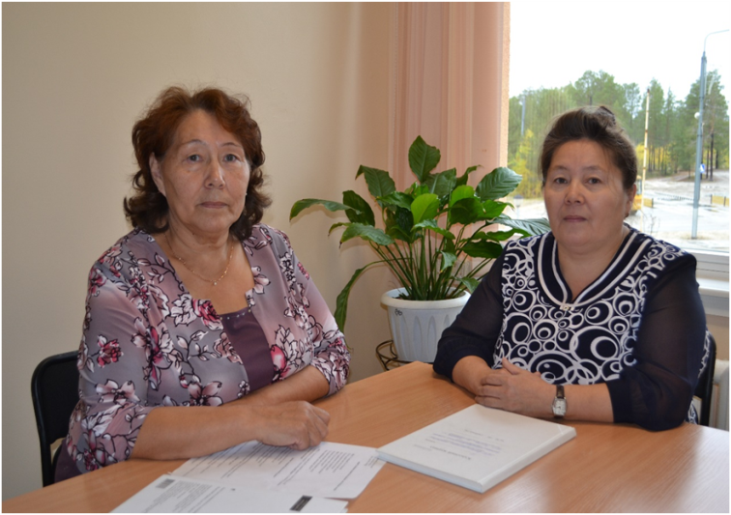
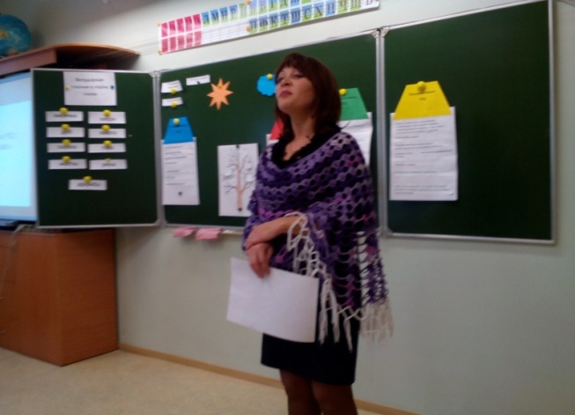
Проект «Учитель будущего» каждого ребёнка»
Сегодня | Мероприятия школы, способствующие достижению цели проекта
1.В МОУ «ТШИ СОО» с 2016 г. введены две должности: УЧИТЕЛЬ –МЕТОДИСТ и УЧИТЕЛЬ – НАСТАВНИК. | 1.Прохождение переподготовки педагогов. 2. Карьерный рост педагогов по НСУР (Национальная система учительского роста предполагает и новую систему карьерного роста, то есть не вертикальную: учитель-завуч-директор, а горизонтальную). 3.Введение в образовательной среде новых должностей педагогических работников, отражающие их профессиональные успехи, например учитель-мастер.

Slide 9
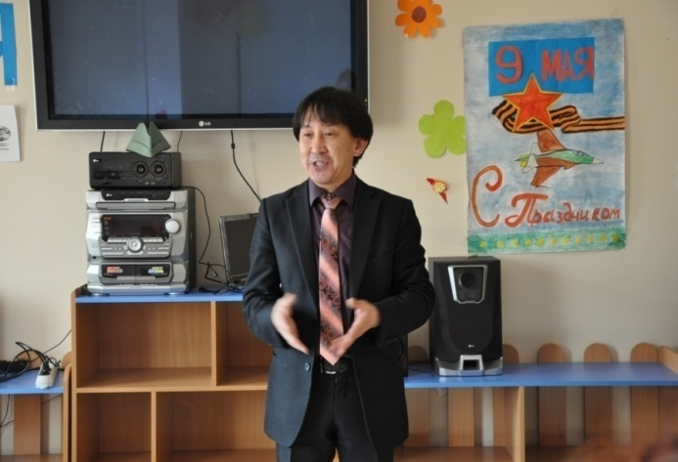
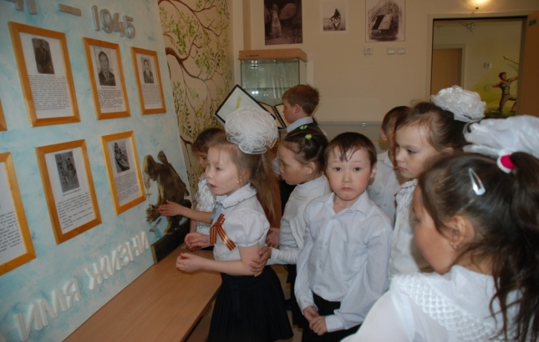
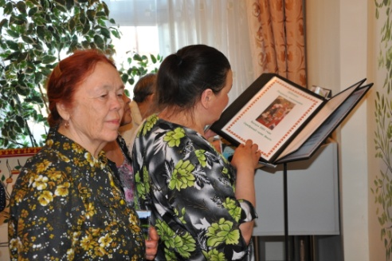
Проект «Учитель будущего» каждого ребёнка»
Сегодня | Мероприятия школы, способствующие достижению цели проекта
1.Школьный краеведческий музей, накопив богатый материал по этнографии , стал социокультурным центром поселка Толька. | 1.Создать на базе школьного этнографического музея цифровой аналог собранного и систематизированного материала для широкого использования учащимися, педагогами, социумом поселения (для научная и творческая работа). 2. Расширять виртуальную экскурсионную базу музея. Создать базу электронных тематических экскурсий на русском, английском и селькупских языках. 3. Оцифровать методические разработки педагогов, научно-исследовательские работы учащихся по НРК для ознакомления и использования в Интернет пространстве.

Slide 10
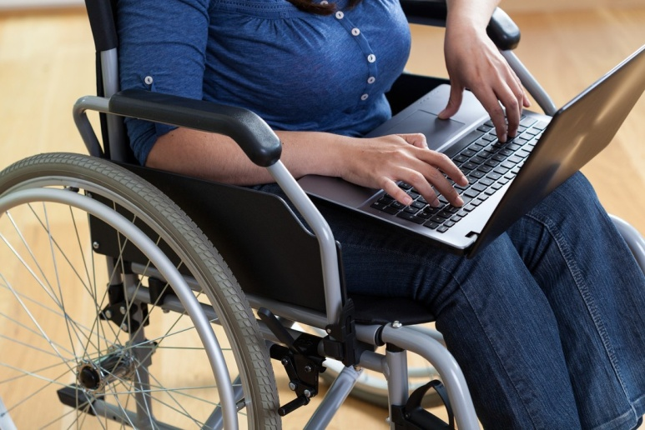
Проект «Новые возможности для каждого»
Сегодня | Мероприятия школы, способствующие достижению цели проекта
1.Безбарьерная среда: пандусы, установлен лифт. 2. Размещены таблички с использованием таблицы Брайля для слепых детей. | Система громкой связи для слабослышащих детей. Привлечение узкопрофильных специалистов ( сурдопедагогов, тифлопедагогов).

Slide 11
Успешной и результативной нам всем работы!

